Slide 1
Proxy IdP v CESNET eInfrastruktuře

Slide 2
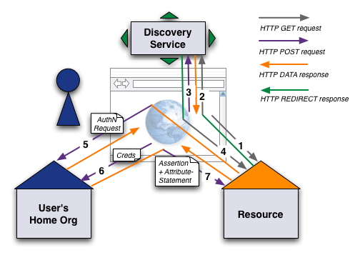
Federované přihlášení

Slide 3
Identity Provider (IdP)
Drží autoritativní informace o uživatelích
Provádí autentizaci uživatele
Předává informace o uživateli
Např. jméno, e-mail, afliace
CESNET IdP

Slide 4
Service Provider (SP)
Poskytuje službu uživatelům
Deleguje autentizaci uživatele na IdP
Konzumuje dodatečná data o uživateli od IdP
Např. jméno, e-mail, afilace

Slide 5
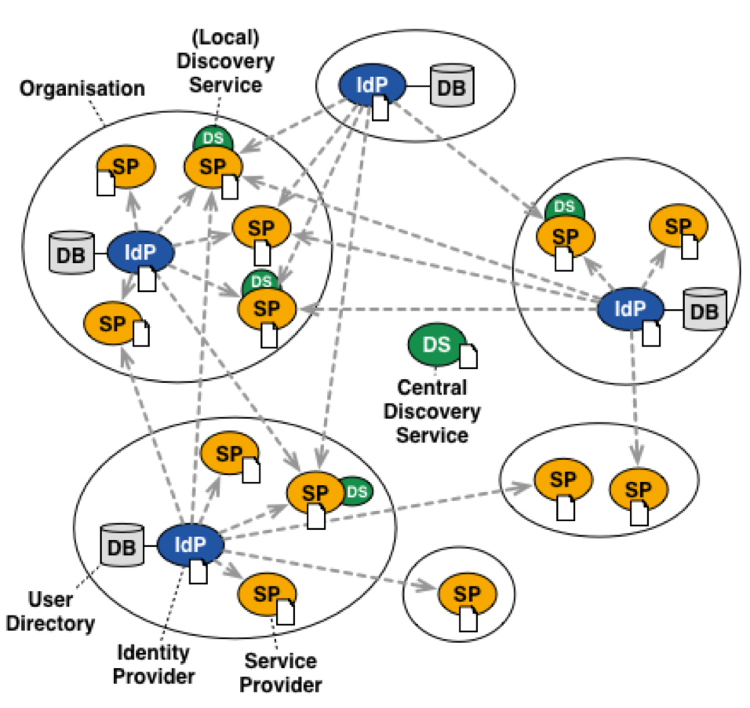
Mesh Federace
wiki.surfnet.nl

Slide 6
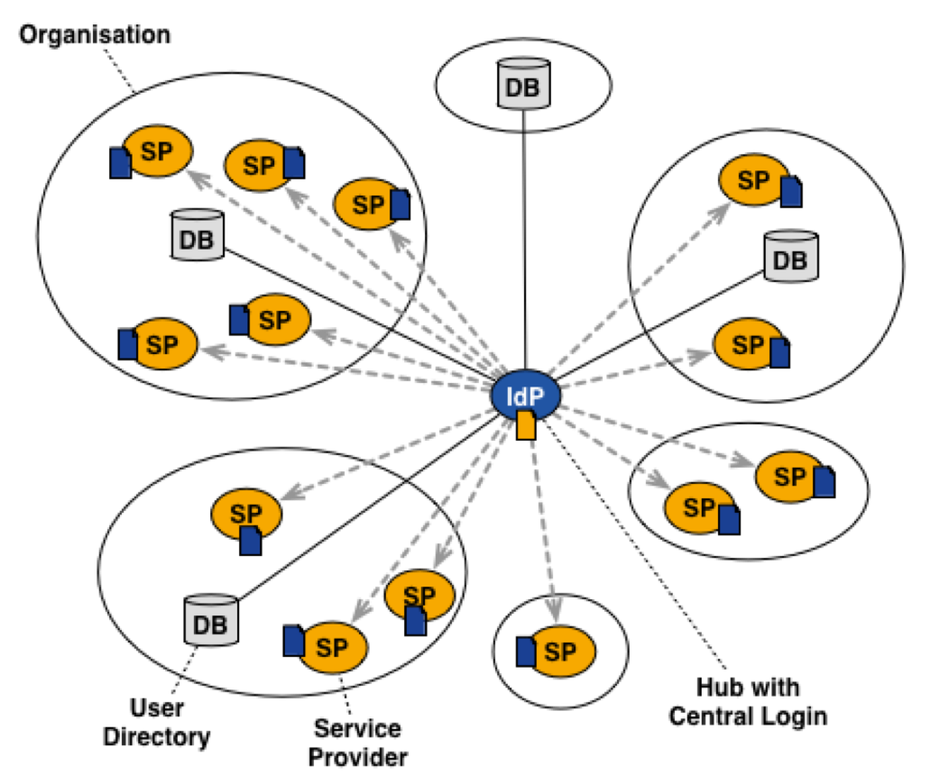
Hub and Spoke Federace
wiki.surfnet.nl

Slide 7
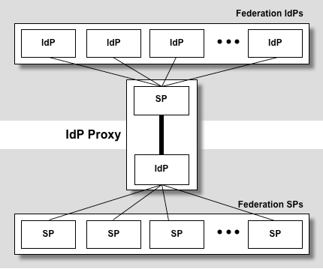
Příklady nasazení:
ELIXIR
BBMRI
EGI
CEITEC
SurfConext

Slide 8
5.
6.
Attributes
Attributes
DS
Attributes
8.
4.
3.
2.
1.
Attributes
7.

Slide 9
Vlastnosti Proxy IdP #1
Měnící se identifikátory uživatelů
Změna organizace uživatele, změna názvu, změna identifikátoru
Hrozba pro služby s persistentními daty
Řešení: jednoznačný identifikátor uživatele vydané Proxy IdP
Slučování více identit
Migrace uživatelů mezi organizacemi
Více afilací uživatele
Řešení: jednoznačný identifikátor uživatele vydaný Proxy IdP
Vydávání atributů
Různí poskytovatelé poskytují různé typy atributů
Řešení: harmonizace sady atributů, částečně i sémantiky

Slide 10
Vlastnosti Proxy IdP #2
Kategorizace uživatelů
např. kategorie akademický pracovník se musí řešit na každém SP zvlášť
Řešení: centrálně v Perunovi, distribuce přes Proxy IdP/SP
Výjimky z pravidel pro přístup ke službám
např. akademičtí pracovníci + uživatelé ze spolupracující komerční firmy
Řešení: formou členství ve skupinách a distribuce této informace přes Proxy IdP/SP
Integrace externích poskytovatelů identit
V současné době integrace u každé služby zvlášť
Řešení: integrace pouze přes Proxy IdP/SP + spojení identit

Slide 11
Vlastnosti Proxy IdP #3
Delegace řízení přístupu
Momentálně řízení přístupu musí řešit služba sama
Řešení: řízení přístupu na úrovni Proxy IdP/SP
Registrace uživatelů ke službě
Služba musí detekovat neregistrovaného uživatele a přesměrovat ho
Řešení: Proxy IdP/SP detekuje neregistrovaného samo a přesměruje na registraci
Správa Acceptable Usage Policy/GDPR
Akceptace AUP se u uživatelů nerevaliduje
Řešení: Proxy IdP/SP může pravidelně vynutit akceptaci AUP (např. po změně)

Slide 12
Vlastnosti Proxy IdP #4
Statistiky přístupu
Přes Proxy IdP jdou všechny přístupy
Vhodné pro accounting
Integrace IdP pouze jednou
Integrace nových IdP se provádí na jednom místě
Branding
Možnost provozovat Proxy IdP s různým brandigem a discovery service
Step-Up/Multi-Factor authentizace
Povýšení důvěry v identitu
Zvýšení bezpečnosti identity

Slide 13
Technické informace
Proxy IdP nativně podporuje protokol SAML2
OpenID Connect je podporován přes SP

Slide 14
Nové problémy
Single point of failure
Provoz v HA režimu (Anycast, 3x instance v různých lokacích)
Je to identity provider
Neumí deprovisioning (rušení účtů)
Mezivrstva mezi IdP uživatele a službou
Větší nároky na Discovery Service (uživatelská přívětivost)
Standardně služba nedostane původní identitu uživatele
Volitelně v dalším atributu

Slide 15
Nové problémy
Branding
Bez využití dedikované instance, vše v barvách CESNETu
Discovery Service
simpleSAMLphp má vlastní konfigurovatelný DS
integrace s CESNET WAYF

